Slide 1
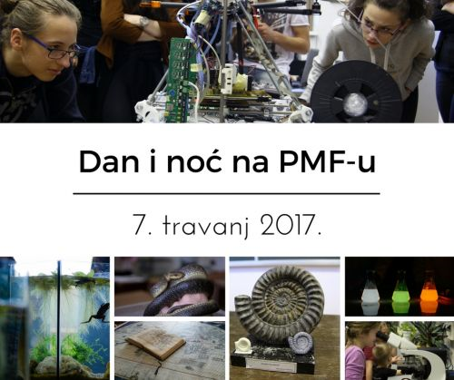

Slide 2
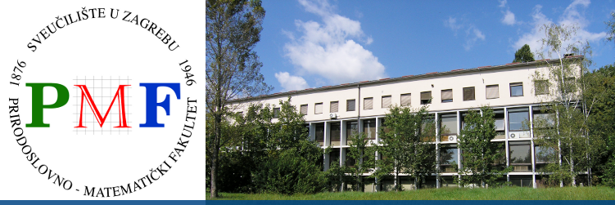
Na dan 7.travnja 2017 svi sedmi i osmi razredi naše škole uputili su se prema otvorenim vratima PMF-a.

Slide 3
Svaki razred išao je na poseban odsjek PMF-a:
Biologiju
Kemiju
Fiziku
Matematiku

Slide 4
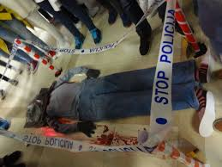
Odsjek biologije
Na bilološkom odsjeku moglo se viditi od demonstracija kako forenzočari otkirvaju počinitelje,otisci prstiju...

Slide 5
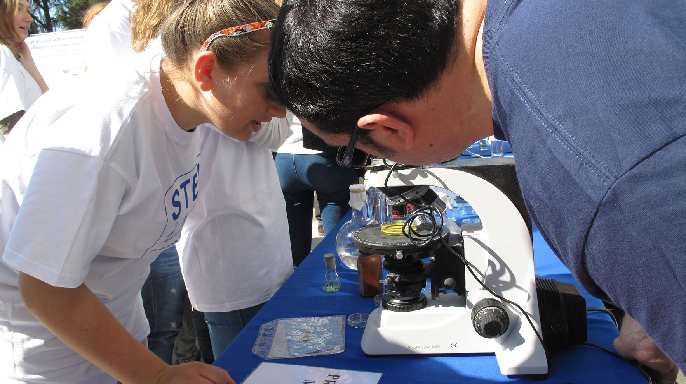
Osim forenzike bila su tu i mikroskopska istraživanja :

Slide 6
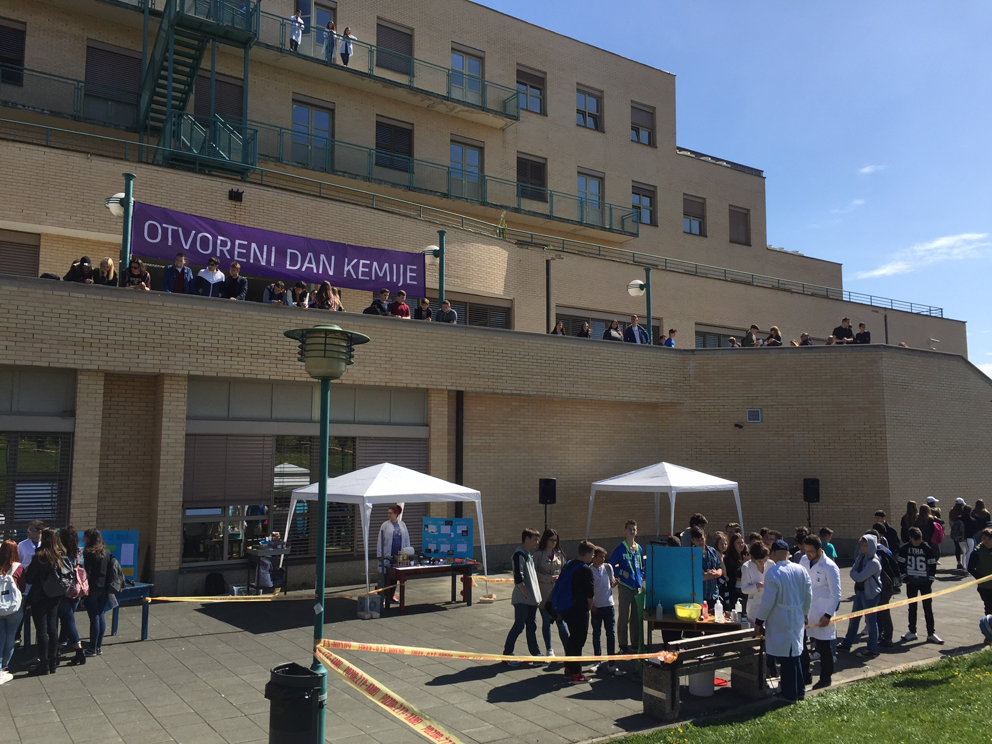
Odsjek kemije
Na kemijskom odsjeku mogle su se vidjeti brojne demonstracije i pokusi kao što su :

Slide 7
Simulacija gričkog topa:
Paljenje dimne bombe:

Slide 8
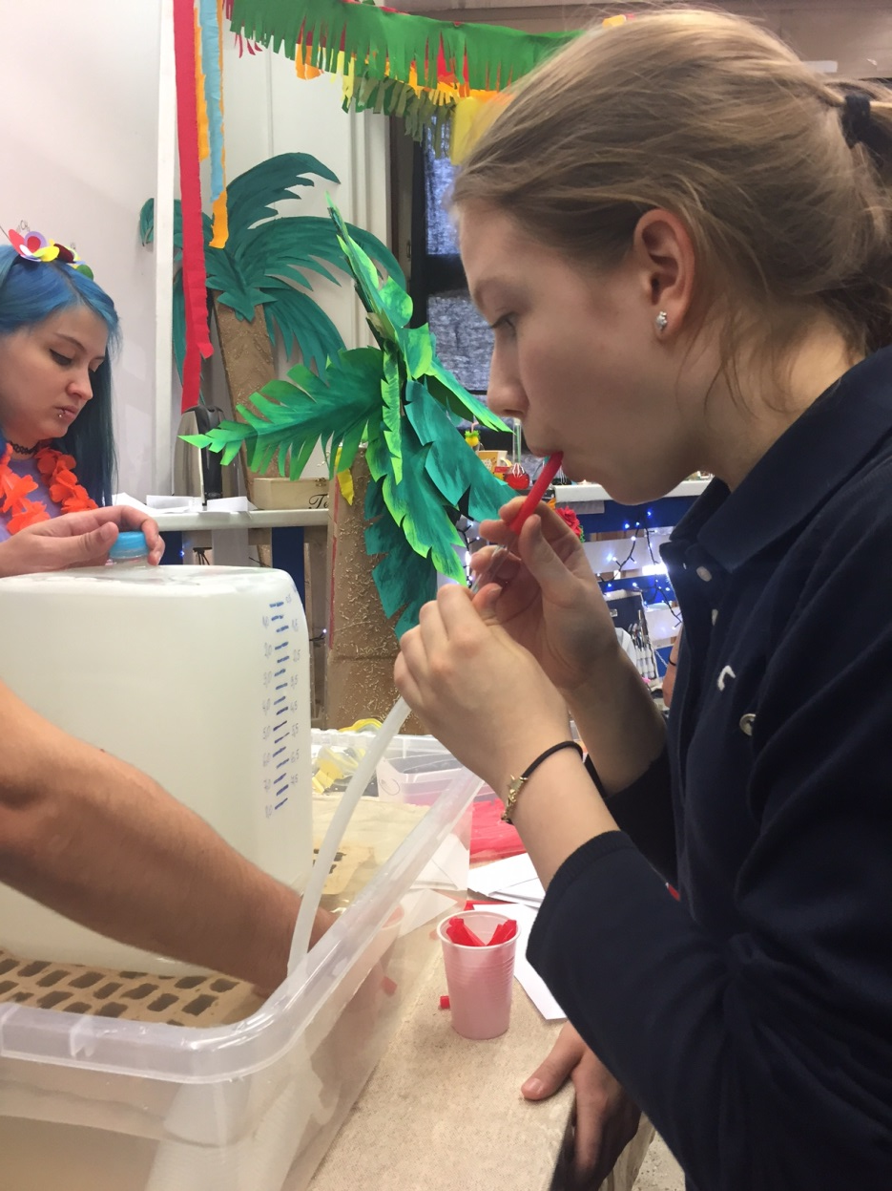
Provjera kapaciteta pluća:

Slide 9
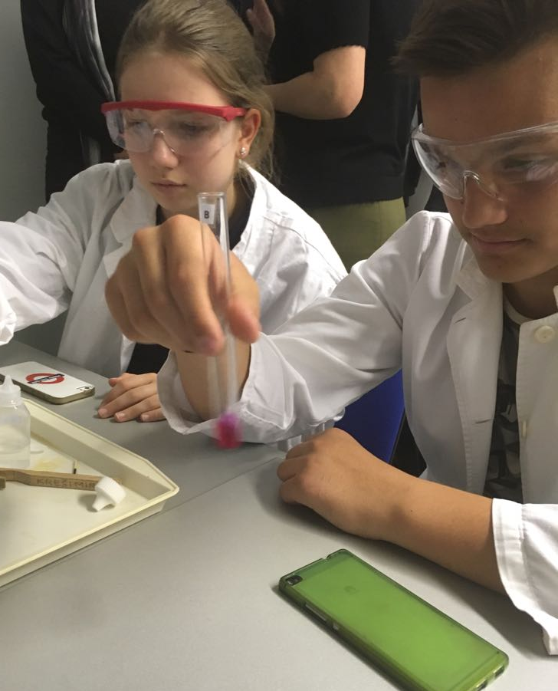
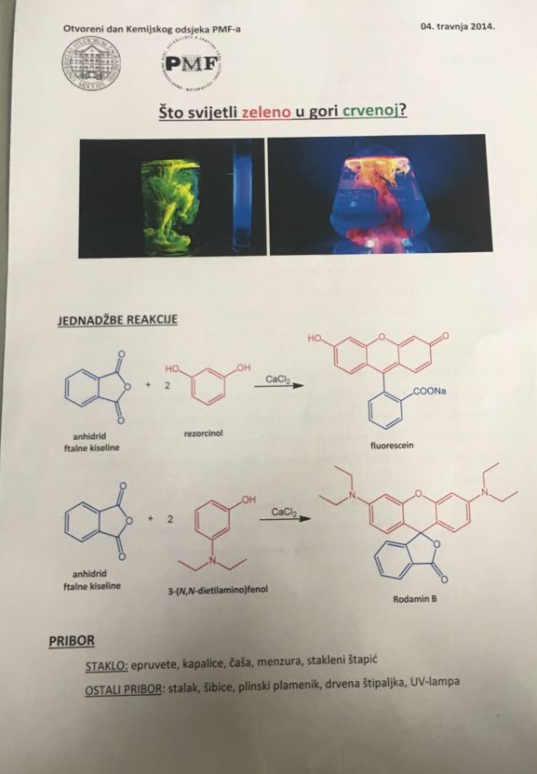
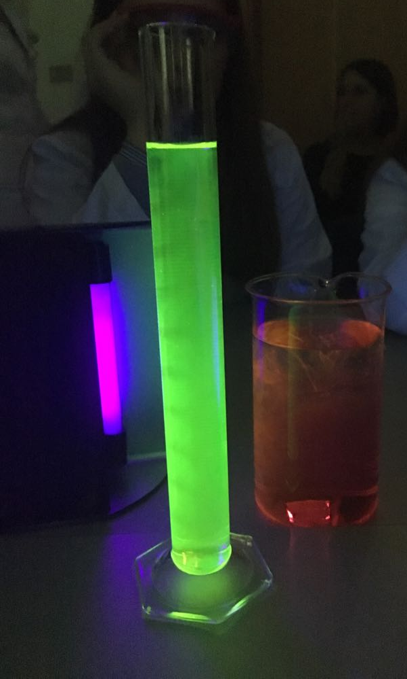
Osim što smo radili pokuse bili smo na predavanju ogranske kemije:

Slide 10
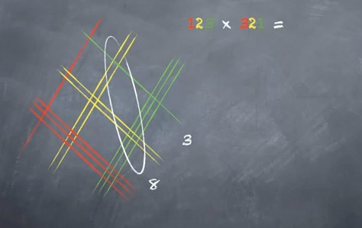
Odsjek matematike
Na matematici smo mogli naučiti japansko množenje,mogli smo naučiti kako ispravno jesti pizzu,kako sa geomatrijskim tijelima nacrtati krasne oblike.

Slide 11
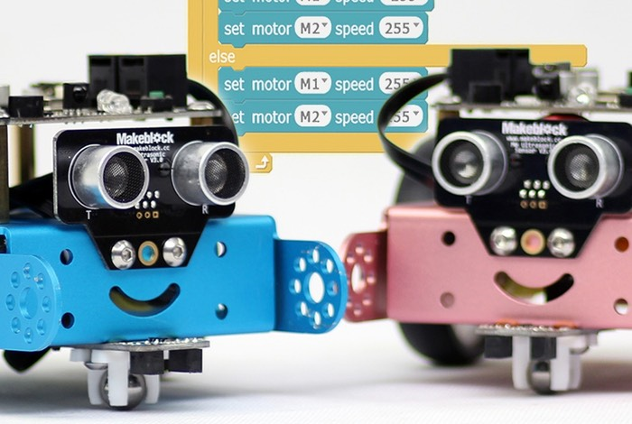
Isto tako mogli smo vidjeti primjenu robota:

Slide 12
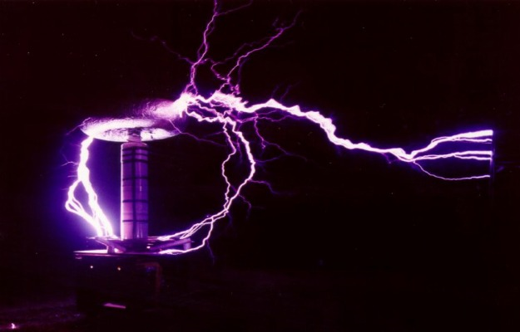
Odsjek fizike
Na fizici smo mogli vidjeti kako djeluje teslina zavojnica,što sve može atmosferski tlak,kako se mogu vidjeti elektroni i dr.

Slide 13
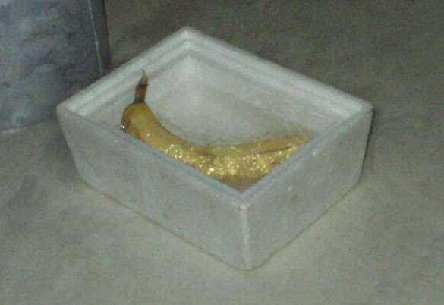
Smrzavanje banane u tekućem dušiku:
kad se smrzne sa njom je moguće zabiti čavao

Slide 14
Kraj

